Slide 1
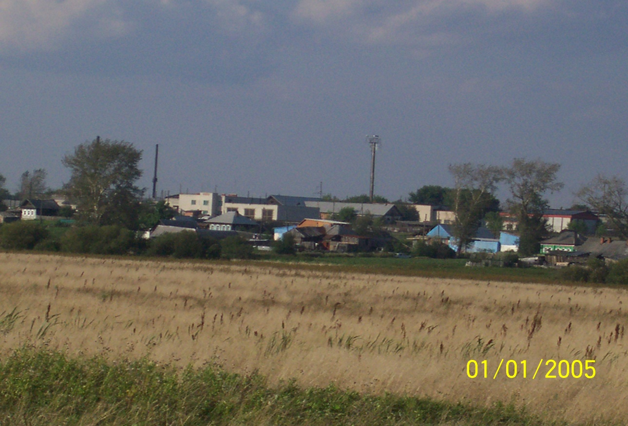
МДОУ «Детский сад № 12 «Малышок»
Педагогический проект
«Наше село»
Воспитатель
1 кв. категории
Кошкарева Н.В.

Slide 2
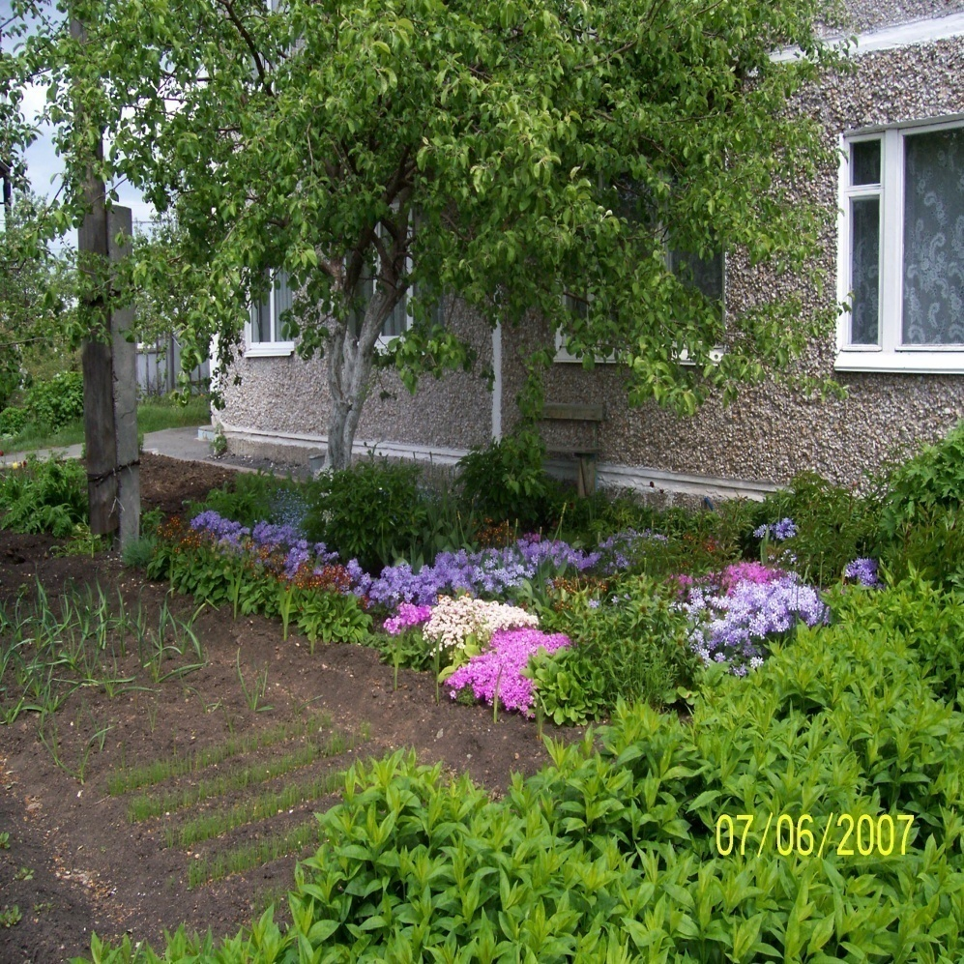
Цель проекта- Воспитание любви к родному селу
Задачи проекта:
Изучить историю села
Расширять знания детей о селе
Воспитывать в детях культуру
отношений
Воспитывать уважение к людям
села

Slide 3
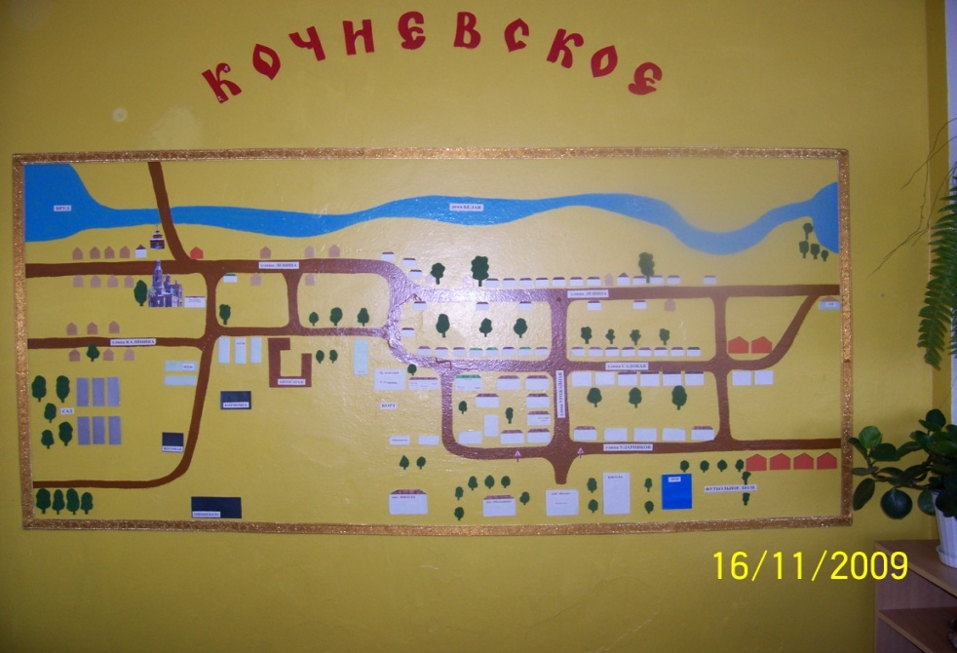
Ожидаемые результаты
Повышение компетентности педагогов и родителей по проблеме патриотического воспитания
Пополнение и обновление
предметно-развивающей
среды
Создание мини- музея
«Село Кочневское»

Slide 4
Этапы проекта
подготовительный
практический
аналитический

Slide 5
Подготовительный этап
(2009-2010гг.)
Цель: Изучение проблемы
патриотического
воспитания

Slide 6
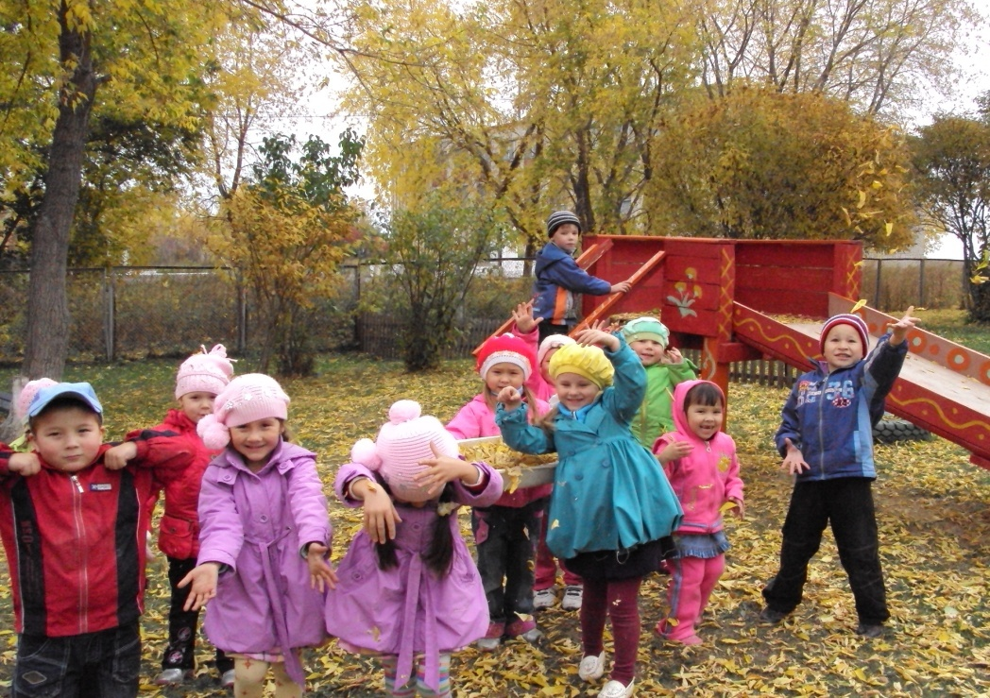
Практический этап (2010-2011гг.)
Цель-
обогащение детей и родителей
знаниями о селе

Slide 7
Мероприятия практического этапа
Беседы с детьми
Занятия по теме проекта
Экскурсия родителей
мини- музей
Экскурсии детей
в мини - музей
Экскурсии по селу

Slide 8
мини-музей
«Село Кочневское»
«Весной»
Папки-передвижки
«Лето красное пришло»
«Зимние пейзажи»
«Село к красках Осени»

Slide 9
Альбомы
Улицы нашего села
Прошлое нашего села
Традиции и обряды старины
Родное село в стихах и песнях

Slide 10
Альбомы
Село красками юного художника
Сельские Профессии
Учреждения нашего села

Slide 11
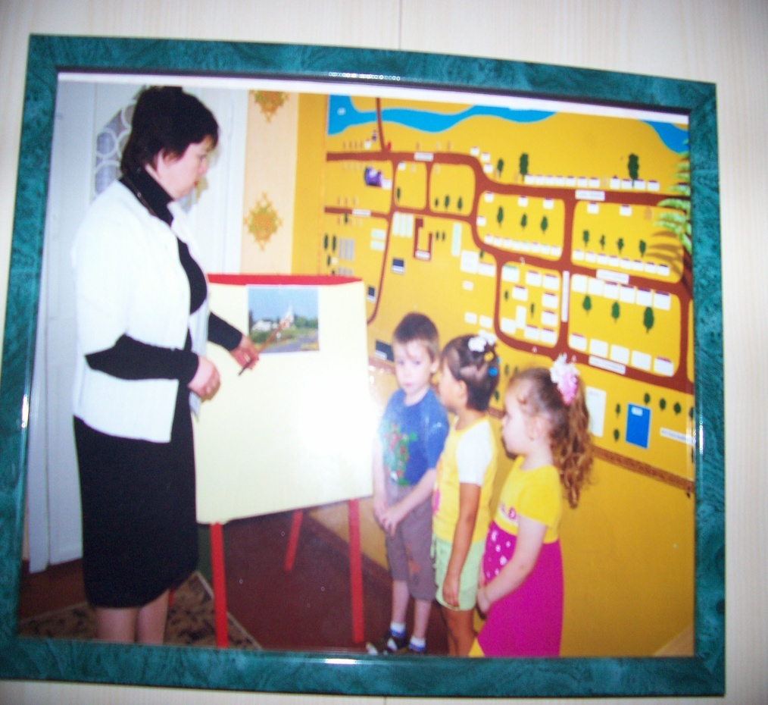
Аналитический этап (2011-2012гг)
Цель –
подведение итогов реализации проекта
Педагогическая диагностика,
Анкетирование родителей
Социологический опрос детей

Slide 12
Спасибо за внимание

